Slide 1
云原生CICD工具Tekton
本章概述
学习内容
Produced By 小杨哥

Slide 2
本章概述
Tekton介绍、概念、架构
Tekton部署以及Task、Pipeline的运行
Tekton工作空间、参数传递、数据持久化、触发器及应用部署

Slide 3
云原生CICD工具Tekton
首先夯实Tekton基础
基础学习
Produced By 小杨哥

Slide 4
Tekton是什么？
Tekton是一个开源的Kubernetes原生持续集成和持续交付框架
它通过Kubernetes原生的自定义资源来定义流水线的各个组件和任务

Slide 5
为什么要学习Tekton？
云原生应用程序与Kubernetes紧密集成
声明式流水线
可扩展性和灵活性、活跃的社区

Slide 6
Task与Taskrun概念介绍
Task：一个Task即一个任务，一个任务运行一个Pod
Step：一个Task包含多个Step，一个Step就是一个容器
Task(Pod)
Taskrun: Task引用Taskrun来运行Task
Step1
Step2
Step3
容器1
容器2
容器3

Slide 7
Pipeline与Pipelinerun概念介绍
Pipeline
Task1
Pipeline：由多个Task组成的Pipeline
Task2
Task3
Pipelinerun：Pipeline引用Pipelinerun运行Pipline
总结：Pipelinerun用于运行Pipeline，并且会创建
Taskrun去运行Task，不需要再单独创建Taskrun

Slide 8
Task-运行流程
1、创建声明式Task
2、创建声明式Taskrun
3、执行Taskrun运行Task

Slide 9
Pipeline-运行流程
1、创建声明式Task
2、创建声明式Pipeline
3、创建声明式Piplinerun，执行Pipelinerun运行Pipeline

Slide 10
Pipeline-架构
Pod内的容器从第1个开始依次执行
Pod内可以配置多个容器
Pod1的容器执行完了才会执行Pod2的容器
一旦有容器执行失败，流水线则从该步终止
容器1
容器2
容器3
Pod1
容器1
容器2
容器3
Pod2
容器1
容器2
容器3
Pod3

Slide 11
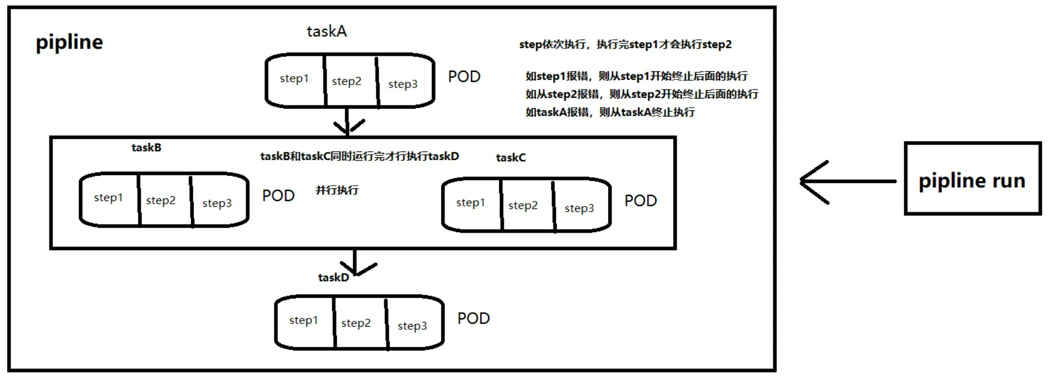
完整流水线架构

Slide 12
云原生CICD工具Tekton
如何实现Tekton部署到K8S集群？
Tekton部署
Produced By 小杨哥

Slide 13
安装 Tekton 管道
# 安装
kubectl apply --filename \
https://storage.googleapis.com/tekton-
releases/pipeline/latest/release.yaml
# 查看
kubectl get pods --namespace tekton-pipelines --watch

Slide 14
安装 Tekton Dashboard
# 安装
curl -sL https://raw.githubusercontent.com/tektoncd/dashboard/main/scripts/release-installer | \
bash -s -- install latest --read-write
# 检查运行情况
kubectl get pods --namespace tekton-pipelines --watch

Slide 15
安装 Tekton cli
# 拉包
curl -LO https://github.com/tektoncd/cli/releases/download/v0.34.0/tkn_0.34.0_Linux_x86_64.tar.gz
# 解压
sudo tar xvzf tkn_0.34.0_Linux_x86_64.tar.gz -C /usr/local/bin/ tkn

Slide 16
云原生CICD工具Tekton
如何实现Tekton定义Task运行？
Task部署
Produced By 小杨哥

Slide 17
运行第一个Task示例
# 运行Task和Taskrun
kubectl apply -f hello-taskrun.yaml -f hello-task.yaml
# 查看Taskrun和日志
kubectl get taskrun
kubectl logs --selector=tekton.dev/taskRun=hello-run-lxz78
# Tkn命令行运行查看
tkn task start hello
tkn taskrun list
tkn taskrun logs -f hello-run-lxz78

Slide 18
云原生CICD工具Tekton
如何实现Tekton定义Pipeline运行？
定义Pipline运行
Produced By 小杨哥

Slide 19
运行多任务流水线
# 声明式运行pipeline
kubectl apply -f goodby-task.yaml
kubectl apply -f pipeline1-hello-goodby.yaml
kubectl apply -f pipelinerun0-goodbye.yaml
# Tkn命令行运行
tkn pipelines start hello-goodbye
tkn pipelineruns list
tkn pipelinerun logs hello-goodbye-run-4b27q -f

Slide 20
使用Secret
# 运行Secret
kubectl apply -f git-secret.yaml
# 创建Pipeline
kubectl apply -f pipeline2-git-clone.yaml

Slide 21
taskSpec与taskRef介绍
# taskSpec介绍
taskSpec在流水线（Pipeline）中定义了任务的实际执行逻辑和行为。一个taskSpec可以包含多个步骤，每个步骤定义了一个特定的操作或任务
# taskRef介绍
taskRef（任务引用）是指向已定义的Task的引用。它允许在流水线（Pipeline）中引用和复用现有的任务定义

Slide 22
pipelineRef与pipelineSpec介绍
# PipelineSpec介绍
pipelineSpec：pipelineSpec定义了一个流水线模板，它可以在PipelineRun资源类型下通过pipelineRef直接定义流水线
# pipelineRef介绍
pipelineRef（流水线引用）：pipelineRef是指向已定义的流水线的引用。它允许在其他流水线或任务中引用和复用现有的流水线定义。

Slide 23
pipelineRef与taskSpec结合使用
# 调用流程
PipelineRun -> pipelineRef ->
pipeline->taskSpec->
(task1/task2/task3)）
PipelineRun
pipelineRef
pipeline
taskSpec
task1
task2
task3
# 运行Pipeline
kubectl apply -f pipeline3-taskSpec.yaml
tkn pipelines start security-scans

Slide 24
pipelineRef与taskRef结合使用(推荐)
# 调用流程
PipelineRun->pipelineRef->Pipeline->TaskRef->Task
PipelineRun
pipelineRef
pipeline
taskRef
task1
task2
task3
task1
task2
task3
# 运行Pipeline
kubectl apply -f pipelinerun1-git-clone.yaml

Slide 25
使用pipelineSpec与taskSpec结合使用
PipelineRun
pipelineSpec
taskSpec
task1
task2
task3
# 调用流程
PipelineRun->PipelineSpec->TaskSpec
# 运行Pipeline
kubectl apply -f pipelinerun2-all.yaml

Slide 26
PipelineSpec与TaskRef结合使用
# 调用流程
Pipelinerun->PipelineSpec->
TaskRef->Task
PipelineRun
pipelineSpec
taskRef
task1
task2
task3
task1
task2
# 运行Pipeline
pipelinerun3-pipeline-taskref.yaml
task3

Slide 27
云原生CICD工具Tekton
如何实现在Pipeline上定义task的执行方式？
Task的执行方式
Produced By 小杨哥

Slide 28
使用When表达式
# When：When字段用于指定条件，以控制任务或步骤是否应该执行
Task1
When条件满足才执行Task2
# 运行Pipeline
kubectl apply -f pipeline4-when.yaml
tkn pipelines start pipeline-when
Task3

Slide 29
Timeout超时
# Timeout：Timeout字段用于设置任务或步骤的超时时间
Task1
Task2步骤超时
则终止流水线
# 运行Pipeline
kubectl apply -f sleep-task.yaml
kubectl apply -f pipeline5-timeout.yaml
tkn pipelines start pipeline-timeout
Task3

Slide 30
Retries重试
# Retries：Retries字段用于指定任务或步骤在失败或错误的情况下的重试次数
Task1
Task2重试N次仍失败则退出
# 运行Pipeline
kubectl apply -f pipeline6-retries.yaml
Task3

Slide 31
RunAfter定义依赖
# RunAfter：RunAfter字段用于定义任务或步骤之间的依赖关系
Task1
Task2依赖Task1
# 运行Pipeline
kubectl apply -f pipeline7-runAfter.yaml
Task3依赖Task2

Slide 32
添加Finally到Pipeline
# Finally：用于定义必须在流水线的最后执行的清理操作或收尾工作。不管前面所有的步骤是对还是错最后都会执行。
Task1
Task2
# 运行Pipeline
kubectl apply -f pipeline8-finally.yaml
Finally

Slide 33
云原生CICD工具Tekton
如何实现在Pipeline中使用Workspace和Parameters？
工作空间与参数
Produced By 小杨哥

Slide 34
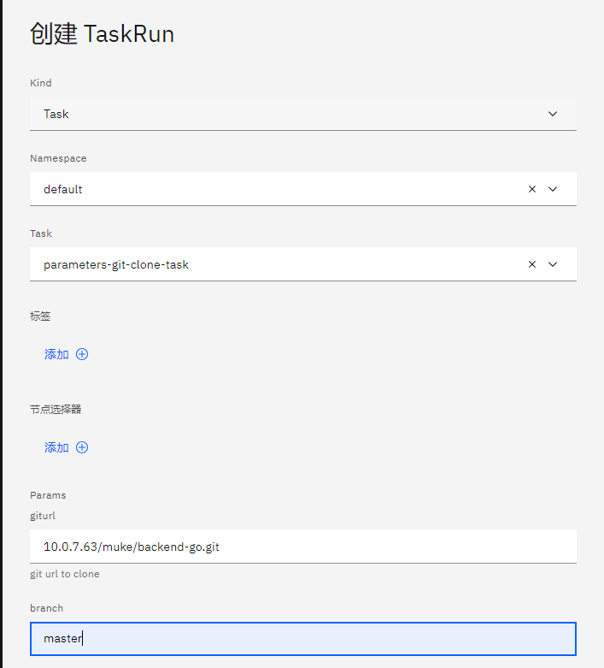
Parameters在Task中的使用
运行部署
kubectl apply -f
parameters-git-clone-task.yaml
指定参数运行task
tkn task start \
parameters-git-clone-task -p giturl=10.0.7.30/golang/go.git -p branch=main

Slide 35
Parameters在Pipeline中的使用
# 传参数步骤
pipeline声明参数->传给pipeline中的task->传给task
Pipeline声明参数
Task获取Pipeline传递过来的参数
Task声明参数
# 运行部署
kubectl apply -f pipeline9-param.yaml
# 运行流水线
tkn pipeline start pipeline-params

Slide 36
Parameters在Pipelinerun中的使用
# 传参数步骤
Pipelinerun声明参数->Pipeline声明参数->传给Pipeline中的Task->传给Task
Pipelinerun声明参数
Pipeline声明参数
Task获取Pipeline传递过来的参数
Task声明参数
脚本调用数使用
# 运行流水线
kubectl apply -f pipelinerun4-
params.yaml
注意：Pipelinerun每次运行的流
水线名字不可一样

Slide 37
Workspace介绍
Workspace用于在任务执行期间用于存储和共享数据。每个任务可以定义一个或多个Workspace，允许在不同任务之间传递输入和输出数据。Workspace通常用于将源代码、构建产物、配置文件等传递给任务，并从任务中获取生成的输出。

Slide 38
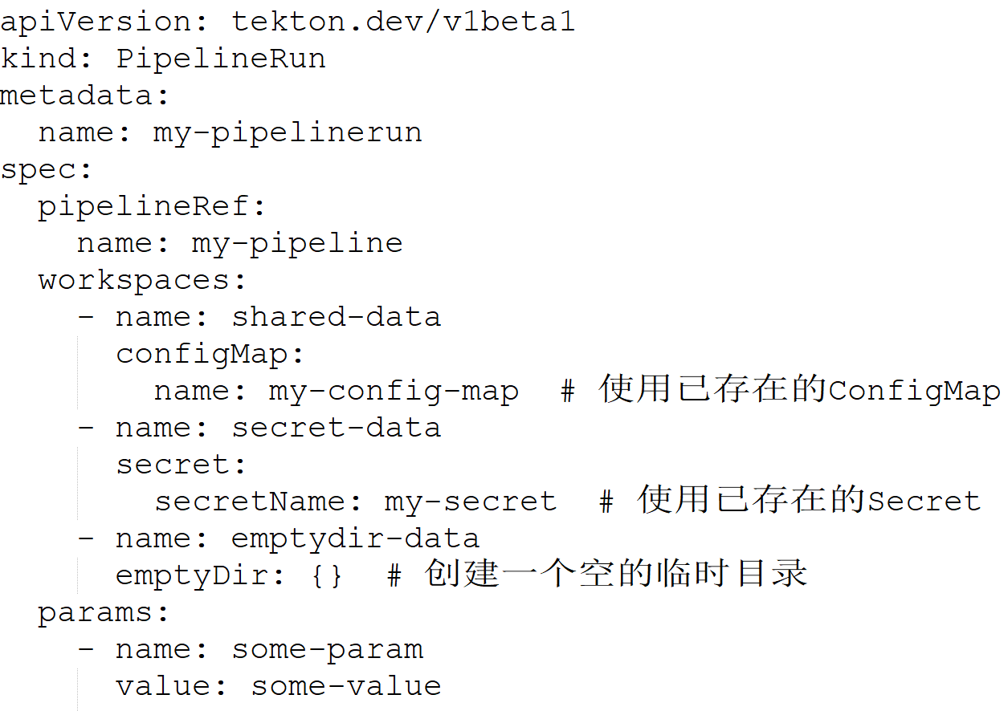
Workspace支持的存储卷
VolumeClaimTemplate：支持跨task
共享数据。
动态分配独立的工作空间目录
Secret：只读的workspace
EmptyDir：一个空的临时
目录（emptyDir="""），
只能在一个task中共享数据
ConfigMap：主要用途是保存配置数据，这些数据以键值对的形式存储。

Slide 39
Workspace VolumeClaimTemplate介绍
Tekton 的工作空间（Workspace）用于在任务（Task）之间共享数据和文件。通过定义工作空间，任务可以读取、写入和共享数据，从而实现数据的持久性和共享性
在 Tekton 中，$(workspace.<name>.path) 是一个用于获取工作空间中指定名称的路径的变量表达式。路径为绝对路径。<name>为声明的工作空间名称

Slide 40
Workspace动态预配VolumeClaimTemplate实战
# 需要先定义SC，在Pipelinerun
定义VTC调用SC
Pipelinerun定义VCT
Pipeline声明Workspace
Task引用Workspace
Task声明Workspace
使用Workspace
kubectl apply -f
pipelinerun5-vct.yaml -f
pipeline10-vct.yaml -f
vct-git-clone-task.yaml
tkn pipeline start pipeline-vct -p giturl=10.0.7.30/golang/go.git -p branch=main -w name=code,emptyDir=""

Slide 41
Workspace Secret实战
# 运行Task
kubectl apply -f ../task/build-dockerfile-bush.yaml
# 运行Pipeline
kubectl apply -f ../pipeline/pipeline11-secret.yaml
# 运行Pipelinerun
kubectl apply -f pipelinerun6-secret.yaml

Slide 42
云原生CICD工具Tekton
如何实现在Pipeline使用Volume及Results？
Volume与Results
Produced By 小杨哥

Slide 43
Tekton Volume介绍
Volume可以用于在Tekton Task的执行过程中持久化存储数据。这对于需要在多个Pipeline Task之间共享数据或者保留任务执行状态的场景非常有用。通过在多个Pipeline Task之间共享Volume，可以实现数据共享。

Slide 44
Tekton Volume实战
# 部署Task
kubectl apply -f volume-build-dockerfile-bush.yaml -f ls-npm-cache-task.yaml
# 部署Pipeline
kubectl apply -f pipeline12-volume.yaml
# 部署Pipelinerun
kubectl apply -f pipelinerun7-volume.yaml

Slide 45
Results介绍
"Results" 可以被看作是任务执行的输出，它们可以被其他任务使用或共享。通过在任务中定义结果，可以将数据从一个任务传递到另一个任务，实现数据共享和流水线中的协作
在 Tekton 中，可以使用 "Results" 字段来声明任务的输出结果，并在流水线的其他任务中引用这些结果。这样，后续任务就可以访问和使用之前任务产生的数据

Slide 46
Results实战
# 部署Task
kubectl apply -f task/results-datetime.yaml -f task/echo-results-datetime.yaml
# 部署Pipeline
kubectl apply -f pipeline/pipeline13-results.yaml
# 部署Pipelinerun
kubectl apply -f pipelinerun/pipelinerun8-results.yaml

Slide 47
云原生CICD工具Tekton
配置Gitlab Webhook触发自动部署运行Pipeline
Webhook触发
Produced By 小杨哥

Slide 48
触发器介绍
在Tekton中，触发器（Triggers）是一种用于在特定事件发生时触发流水线执行的机制。触发器可以根据各种事件源（EventSource）进行配置，如代码仓库的提交、合并等。当事件源触发时，触发器会将事件传递给Tekton流水线，从而启动流水线的执行

Slide 49
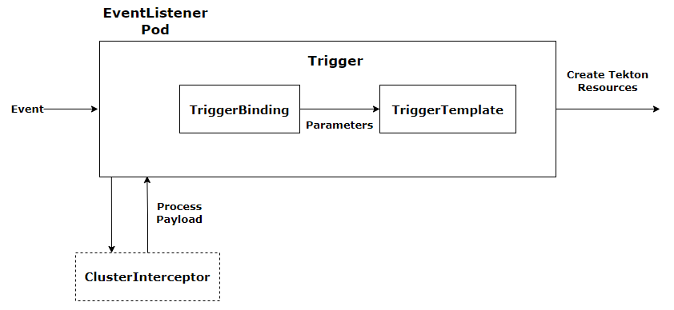
触发器核心概念
触发器的核心组件是EventListeners、
TriggerBindings和TriggerTemplates
EventListeners（事件监听器：
用于监听事件源，它负责接收触发事件并将其
传递给相应的TriggerBinding
和TriggerTemplate
TriggerBindings（触发器绑定）：TriggerBindings定义了事件数据和流水线参数之间的映射关系
TriggerTemplates（触发器模板）：TriggerTemplates定义了触发器触发时要执行的Tekton流水线

Slide 50
部署触发器
# 部署
kubectl apply --filename \
https://storage.googleapis.com/tekton-releases/triggers/latest/release.yaml
kubectl apply --filename \
https://storage.googleapis.com/tekton-releases/triggers/latest/interceptors.yaml

Slide 51
触发器相关资源操作步骤
1、创建SA账户分配给Eventlistener资源使用
2、创建Eventlistener
3、创建Ingress访问eventlistener
4、创建Secret，配置Gitlab Webhook
5、创建Binding接收参数
6、创建TriggerTemplate
7、创建Pipeline
8、创建Task
注意: 多个项目需要在EventListener配置多个Trigger并指定Secret与Pipeline，并在该项目Gitlab配置Webhook，不同命名空间以上步骤需要重新执行一遍

Slide 52
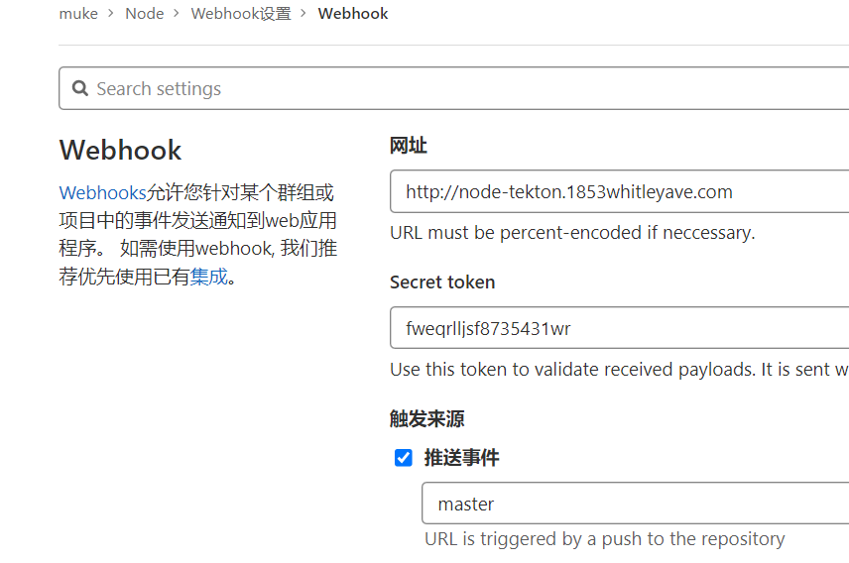
配置webhook并运行
kubectl apply -f trigger/

Slide 53
云原生CICD工具Tekton
使用Tekton部署Node项目到K8S集群
项目部署
Produced By 小杨哥

Slide 54
项目实战
# 运行所有Task
kubectl apply -f project/task/
# 运行所有Yaml
kubectl apply -f project/

Slide 55
云原生CICD工具Tekton
本章小结
总结
Produced By 小杨哥

Slide 56
重点掌握
熟悉task、taskrun、pipeline、pipelinerun的使用
熟悉触发器的使用

